Slide 1
雲端運算專案 求職不求人
組別:經濟部開放資料應用組
組員: 何信昱、萬子綾、胡有值嘉

Slide 2
Q: 是否參加其他競賽?
A: 否，我們的狀況目前只能夠應付準備這個比賽。

Slide 3
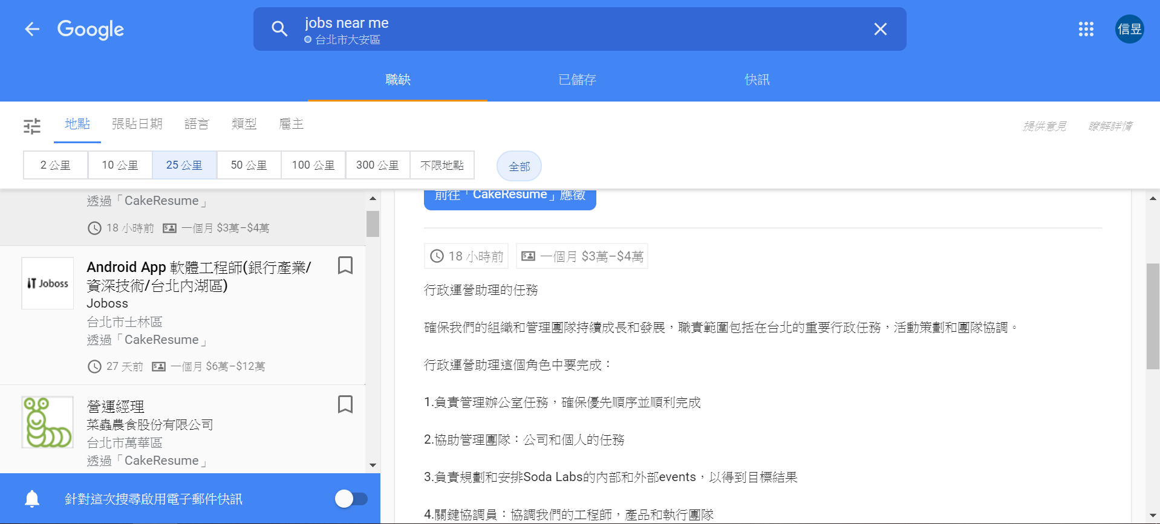
Google提供的職缺搜尋引擎

Slide 4
Q: 我們提供什麼服務?
跟業主收取徵人的上架或媒合費
職業訓練或補習班的廣告費
與地方縣市政府合作推廣就業活動的公關費。

Slide 5
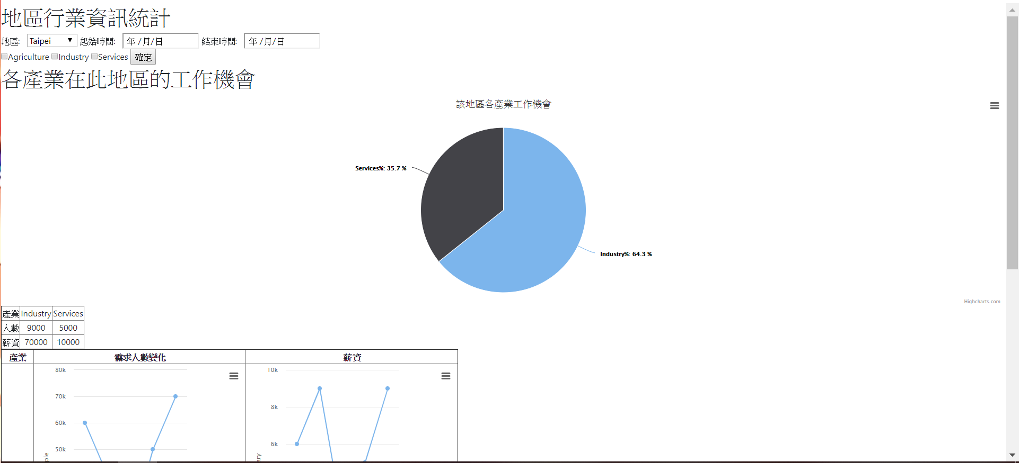
職缺資訊統計Demo

Slide 6
製作遇到的困難
我們預計要爬的資料有
職業訓練課程資訊、創業課程
徵才資訊、縣市就業資訊、就業博覽會資訊
各行業受雇員工人數、平均薪資
我們期望功能所需的資料在政府提供的開放資料不一定有，或是不好分類，如果遇到資料集無法提供的情況，會輸入測試用的假資料，最主要是要讓功能完整demo出來。
分析資料後提供使用者建議的演算法，還需要再想想。

Slide 7
Thank You!

